Slide 1
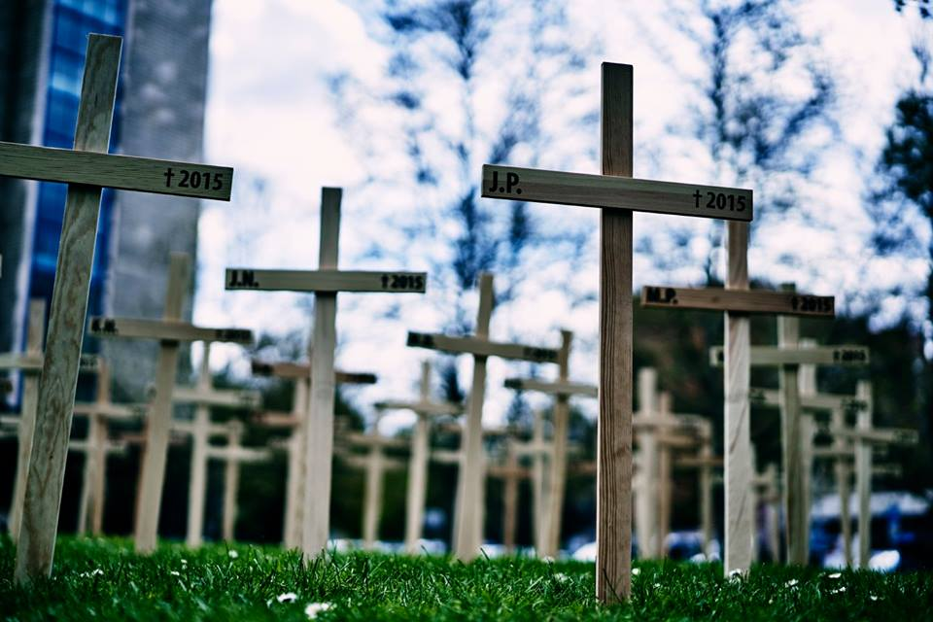

28. 4. 2017 Mezinárodní vzpomínkový den

Slide 2
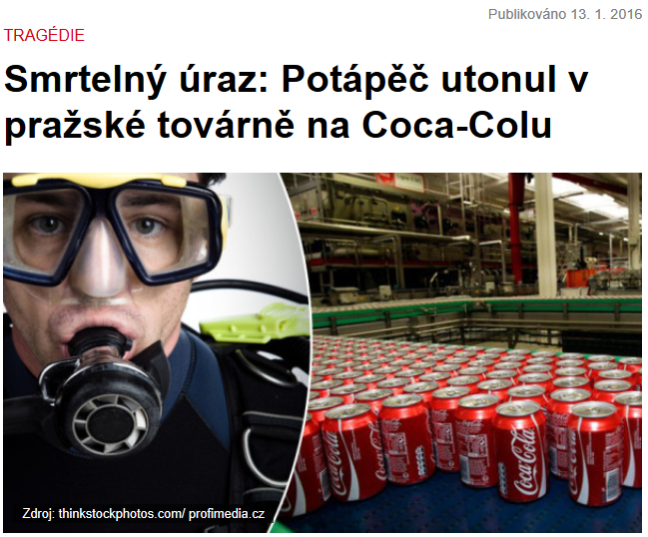
Každý smrtelný úraz je velkou tragédií a ztrátou
….Život osmatřicetiletého muže si vyžádaly práce na servisu nádrže na technickou vodu v továrně společnosti Coca-Cola v Praze - Kyjích. Muž už z nádrže nevyplaval. I přes veškerou snahu záchranářů se jej nepodařilo oživit…..
http://tn.nova.cz/clanek/smrtelny-uraz-potapec-utonul-v-prazske-tovarne-na-coca-colu.html

Slide 3
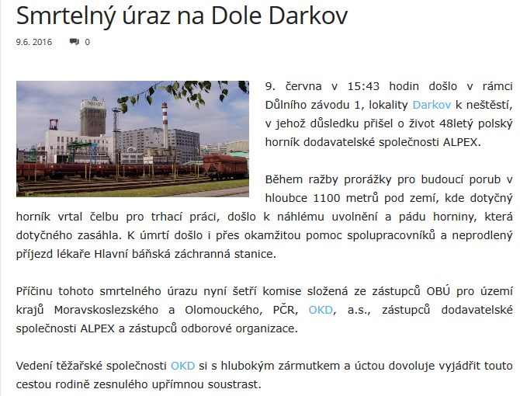
Každý smrtelný úraz je velkou tragédií a ztrátou
http://www.zdarbuh.cz/media/smrtelny-uraz-na-dole-darkov/

Slide 4
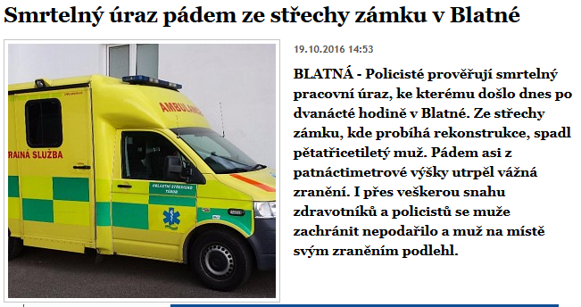
Každý smrtelný úraz je velkou tragédií a ztrátou
http://www.jcted.cz/smrtelny-uraz-padem-ze-strechy-zamku-v-blatne/?liveMode=1

Slide 5
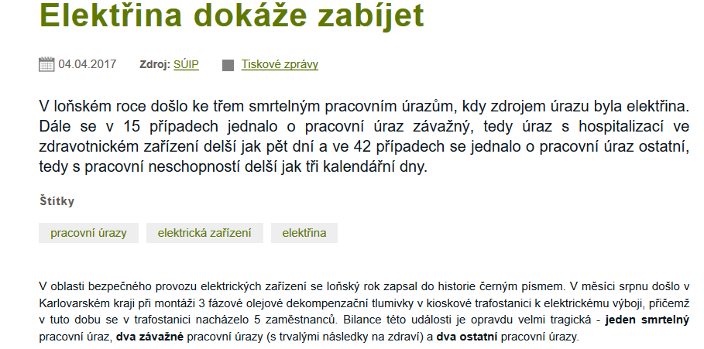
Každý smrtelný úraz je velkou tragédií a ztrátou
http://www.bozpinfo.cz/elektrina-dokaze-zabijet

Slide 6
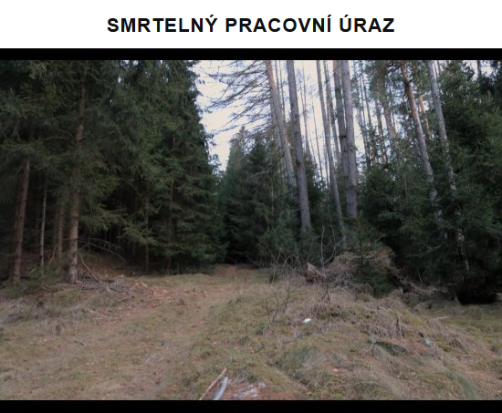
Každý smrtelný úraz je velkou tragédií a ztrátou
České Budějovice - Kácení stromů
v lese na Novohradsku skončilo tragicky. Tragickou událost
od čtvrtku vyšetřují trhosvinenští policisté. Krátce po 16:00 hod. přijali uvedení strážci zákona oznámení o pádu stromu na muže středního věku, nedaleko Nových Hradů. V lesním masívu Jedlice byl další osobou nalezen muž
z Jílovicka, který při kácení stromů pravděpodobně opomněl tu skutečnost, že fouká silný vítr a může změnit směr dopadu. To se zřejmě stalo a strom po pádu způsobil muži devastující zranění hlavy.
http://katastrofy.meteopress.cz/tagy/pracovni-uraz

Slide 7
Co můžeme udělat pro zlepšení situace?
Nedostatečná komunikace o skutečnosti smrtelného pracovního úrazu
Nedostatečná komunikace o obětech smrtelných pracovních úrazů
Nestačí se věnovat veřejně pouze v souvislosti
s Mezinárodním vzpomínkovým dnem

Slide 8
Každého 3,5 dne zemře při výkonu svého povolání jeden spolupracovník/spolupracovnice.
Učiňme vše pro to, aby byl zachráněn a ochráněn jeho/její život!

Slide 9
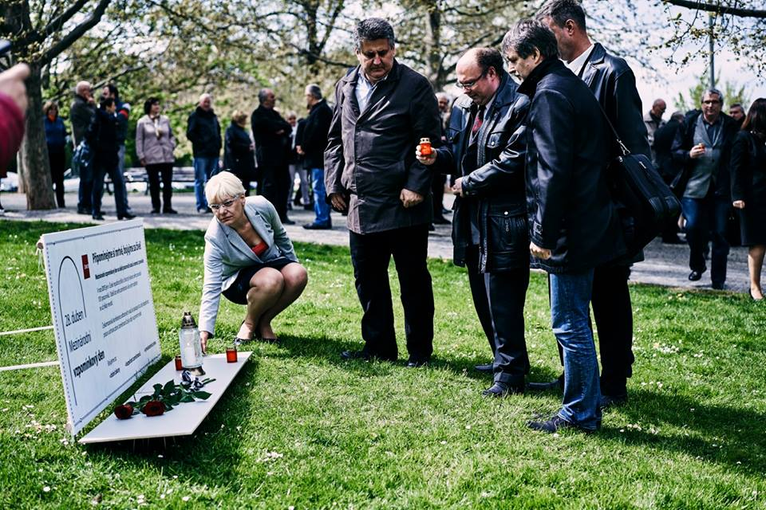

Slide 10
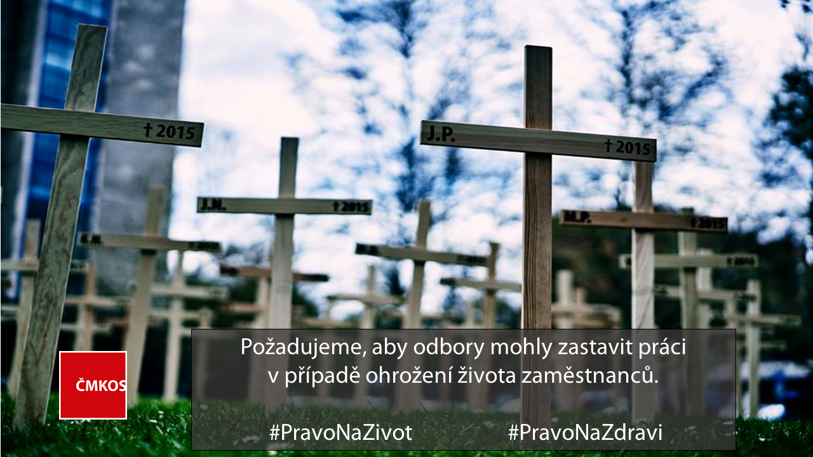

Slide 11
